Slide 1

Analiza datelor “Predicția Prezenței Afecțiunii Cardiace”
Studentul: Șevcenco S. IA-212 profesor: Munteanu V.

Slide 2
INtroducere
Conform Organizației Mondiale a Sănătății, bolile cardiovasculare sunt printre cele mai grave amenințări la adresa sănătății globale, cu o incidență în creștere și la adulții tineri. Acest studiu răspunde nevoii de cercetare în acest domeniu prin analiza unui set de date cuprinzător, cu scopul de a dezvolta modele predictive avansate pentru evaluarea riscului de boli de inimă. Prin combinarea evaluării datelor și a modelării statistice, cercetarea noastră vizează îmbunătățirea strategiilor de prevenție și intervenție timpurie în sănătatea cardiovasculară.

Slide 3
Scopul
Scopul acestei analize este de a dezvolta un model predictiv fiabil pentru identificarea riscului de boli cardiace în populație, utilizând tehnici avansate de prelucrare și analiză a datelor clinice. Prin această cercetare, dorim să contribuim la optimizarea strategiilor de diagnostic precoce și la îmbunătățirea măsurilor preventive, având ca finalitate reducerea incidenței și a impactului bolilor cardiace la nivel global.

Slide 4
obiective
Identificarea Factorilor de Risc: A determina care dintre caracteristicile clinice disponibile în setul de date sunt predictorii semnificativi ai bolilor cardiace.
Dezvoltarea Modelului Predictiv: A construi un model care să poată estima cu acuratețe riscul de boli cardiace bazat pe variabilele identificate.
Validarea Modelului: A testa eficacitatea modelului prin compararea predicțiilor sale cu datele reale, evaluând acuratețea, sensibilitatea și specificitatea.
Optimizarea Modelului: Ajustarea parametrilor modelului pentru a maximiza performanța și a minimiza eroarea de predicție.

Slide 5
Presupuneri
Oare există o corelație pozitivă între vârsta unei persoane (age) și riscul de a dezvolta boli cardiace?
Este sexul (sex) un factor determinant în riscul de a dezvolta boli cardiace, cu bărbații fiind mai predispuși decât femeile?
Cum sunt diferite tipurile de dureri toracice (cp) asociate cu riscul de boli cardiace?
Există o relație între nivelurile ridicate de tensiune arterială la repaus (trestbps) și colesterol (chol) și un risc crescut de boli cardiace?
Glicemia în repaus (fbs) peste un anumit prag este un indicator al riscului de boli cardiace?
Există o corelație inversă între frecvența cardiacă maximă atinsă (thalach) și riscul de boli cardiace?
Prezența anginei induse de exercițiu (exang) este un indicator puternic al bolilor cardiace?
Cum sunt asociate variabilele legate de teste cardiace, cum ar fi depresia ST indusă de exercițiu (oldpeak), panta segmentului ST de exercițiu vârf (slope), numărul de vase mari colorate prin fluoroscopie (ca), și defectele de stres (thal), cu prezența bolilor cardiace?

Slide 6
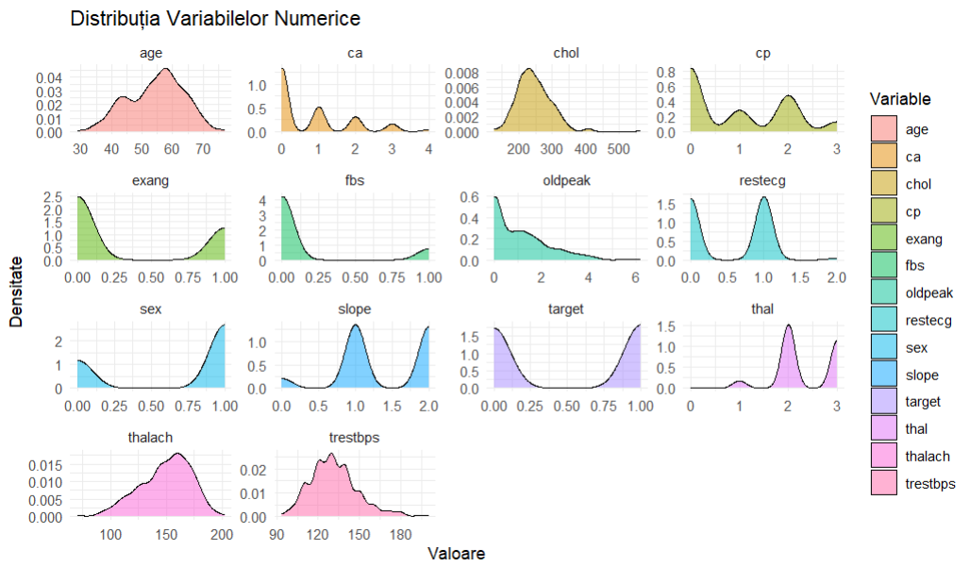
Setul de date selectat

Slide 7
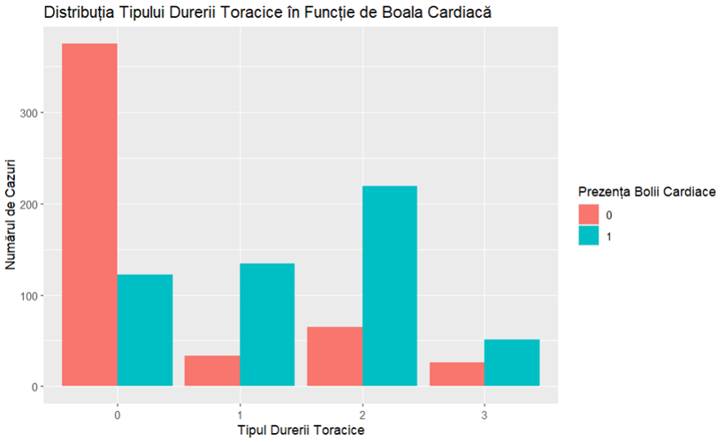
Distribuția Tipului Durerii Toracice în Funcție de Boala Cardiacă
Diagrama indică că tipul 0 de durere toracică apare frecvent la pacienții fără boală cardiacă, în timp ce tipul 2 este strâns asociat cu prezența acesteia. Tipul 1 prezintă o distribuție echilibrată între pacienții sănătoși și cei bolnavi, iar tipul 3 este rar întâlnit, sugerând o relevanță redusă în diagnosticul cardiac. Aceste date sugerează că natura durerii toracice poate fi un indicator util în predicția riscului cardiac.

Slide 8
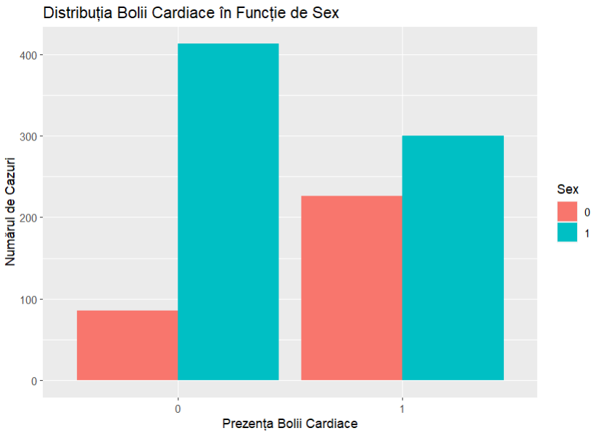
2.Distribuția bolii cardiace în funcție de sex
Diagrama ilustrează distribuția bolilor cardiace în funcție de sex, unde sexul este codificat ca 0 și 1. Observăm că există o diferență notabilă între numărul de cazuri de boli cardiace în funcție de sex pentru pacienții care prezintă boala cardiacă (codificat cu 1) comparativ cu cei fără boală cardiacă (codificat cu 0). În particular, sexul codificat cu 1 are o incidență mai mare a bolilor cardiace decât sexul codificat cu 0, indiferent de prezența bolii.

Slide 9
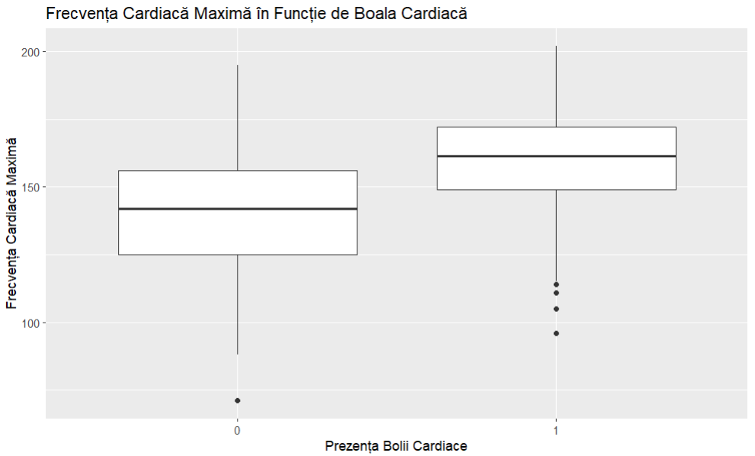
3. Distribuția Anginei Induse de Exercițiu în Funcție de Boala Cardiacă
Boxplot-ul arată că pacienții cu boli cardiace tind să aibă o frecvență cardiacă maximă mai scăzută în comparație cu indivizii sănătoși, ceea ce ar putea indica o corelație între ritmul cardiac redus și prezența bolilor de inimă. Observăm, de asemenea, o variație mai largă în frecvențele cardiace maximale printre pacienții cardiaci, sugestivă pentru diferite niveluri de afectare cardiacă. Aceste constatări sugerează importanța frecvenței cardiace maximale ca marker potențial în evaluarea stării de sănătate a inimii.

Slide 10
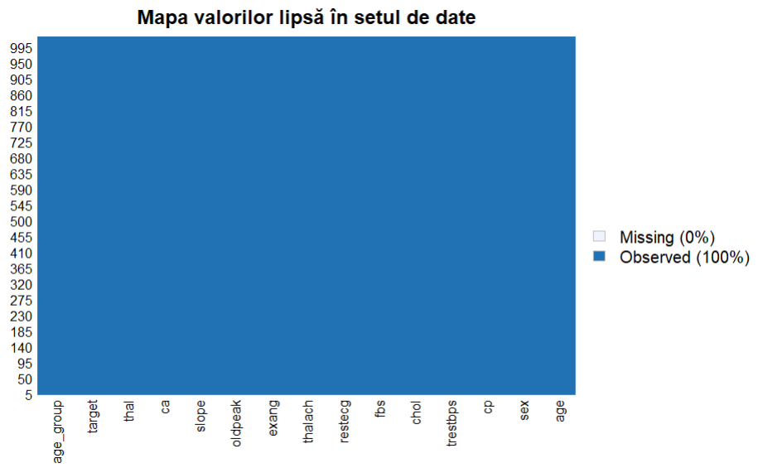
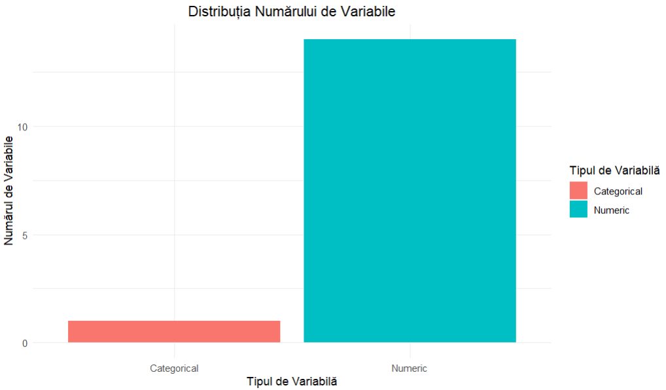
Analiza exploratorie a datelor(EDA)
Missmap-ul ca să vizualizăm datele lipsa
Vizualizarea tipurilor de variabile

Slide 11
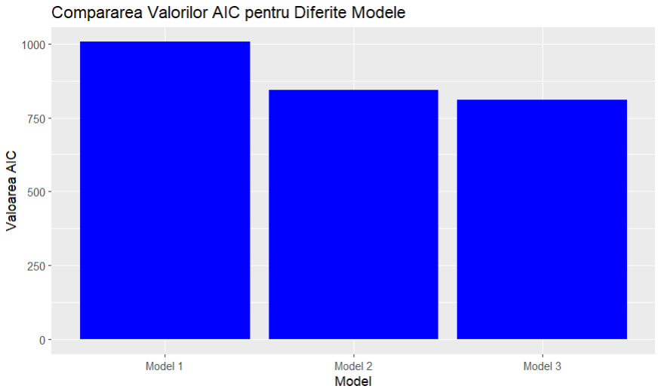
Analiza regresiei logistice
Diagrama compară eficiența a trei modele de predicție utilizând Criteriul Informațional Akaike (AIC), care măsoară precizia modelului ajustat pentru numărul de predictorii utilizați. Modelul 1 are cea mai înaltă valoare AIC, indicând o potrivire inferioară datelor față de Modelul 2 și Modelul 3, acestea din urmă având valori AIC mai scăzute și, prin urmare, o conformitate mai bună. În particular, Modelul 2 pare să fie ușor superior Modelului 3. Prin urmare, pentru estimarea riscului de boli cardiace, Modelul 1 ar putea fi mai puțin preferabil, în timp ce Modelul 2 și Modelul 3 promit o acuratețe mai mare și rezultate mai robuste.

Slide 12
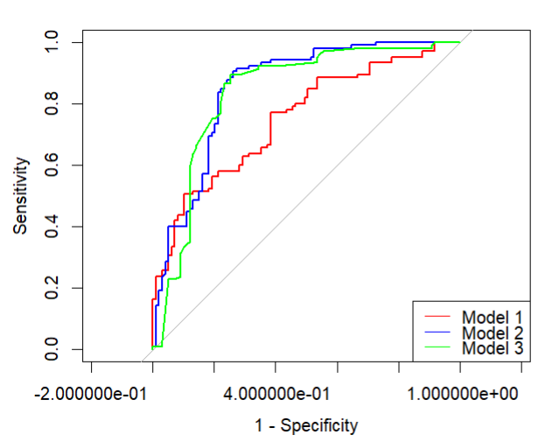
Analiza regresiei logistice
Curbele ROC ilustrează performanțe contrastante între cele trei modele testate. Modelul 1, reprezentat prin curba albastră, se distinge prin apropierea sa de punctul perfect din colțul superior stâng al graficului, sugerând o capacitate excelentă de a diferenția între evenimentele pozitive și cele negative. Acest profil indică o sensibilitate și specificitate echilibrate, esențiale pentru precizia diagnosticului.
Pe de altă parte, Modelul 2 și Modelul 3, deși depășesc pragul de performanță aleatoriu, nu ating nivelul superior al Modelului 1. Aceste diferențe în acuratețe reflectă importanța alegerii atente a variabilelor și a tehnicilor de modelare pentru a optimiza predicțiile bolilor cardiace.

Slide 13
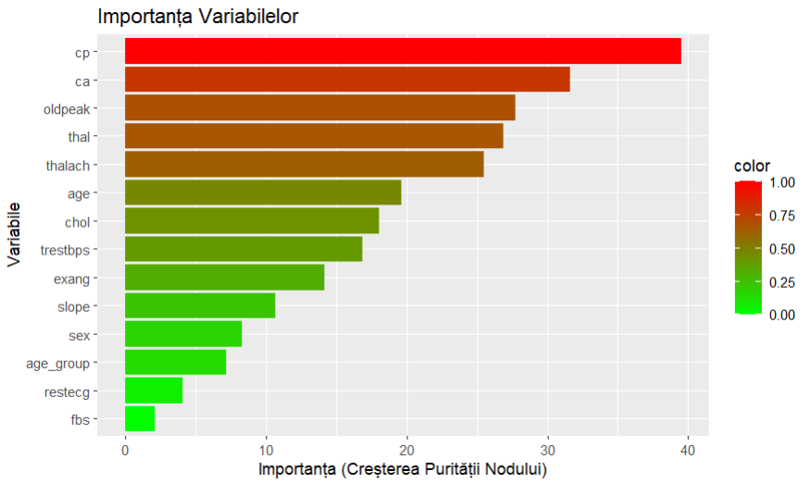
Importanța variabilelor
Diagrama afișează importanța diferitelor variabile în contextul unui model de predicție pentru boli cardiace. Valorile pe axa orizontală reprezintă importanța relativă a fiecărei variabile, ceea ce poate indica cât de mult contribuie fiecare la puterea predictivă a modelului.
cp (tipul durerii în piept) este prezentat ca fiind cea mai semnificativă variabilă, indicând o asociere puternică cu rezultatele modelului.
ca (numărul de vase mari colorate la fluoroscopie) și oldpeak (depresia ST indusă de exercițiu) sunt de asemenea factori importanți, cu valori mari de importanță.
thal (rezultatele testului thallium) și thalach (ritmul cardiac maxim atins) urmează în ordinea importanței, având o influență considerabilă asupra modelului.
Variabilele age (vârstă) și chol (colesterolul) prezintă o importanță moderată.
Alte variabile, cum ar fi trestbps (tensiunea arterială la repaus), exang (angina indusă de exercițiu), slope (panta segmentului ST de exercițiu), sex, age_group, restecg (rezultatele electrocardiogramelor de repaus) și fbs (glicemia a jeun), au importanțe mai reduse.

Slide 14
rezultatele matricei de confizie
Modelul 2 se remarcă prin performanța superioară în majoritatea metricilor evaluative, în timp ce Modelul 3 arată rezultate competitive. Modelul 1, pe de altă parte, are o performanță relativ mai scăzută comparativ cu celelalte modele. Aceste rezultate subliniază eficacitatea diferită a modelelor în clasificarea corectă a cazurilor de boli cardiace.
Model | Acuratețe | Sensibilitate | Specificitate | Kappa | PPV | NPV | Acuratețea echilibrată (BA)
Model 1 | 65.69% | 71.72% | 60.00% | 0.3159 | 62.83% | 69.23% | 65.86%
Model 2 | 81.37% | 76.77% | 85.71% | 0.6263 | 83.52% | 79.65% | 81.24%
Model 3 | 78.92% | 77.78% | 80.00% | 0.5779 | 78.57% | 79.25% | 78.89%

Slide 15
Discuții
În concluzie, analiza noastră a evidențiat elemente esențiale în predicția bolilor cardiace prin utilizarea modelelor de regresie logistică. Modelul 2 a fost cel mai performant, cu o acuratețe impresionantă și echilibru între sensibilitate și specificitate, potrivit valorilor AIC și curbelor ROC. Factori precum tipul durerii în piept, numărul de vase vizibile la fluoroscopie și rezultatele testului thallium s-au dovedit a fi predictorii cei mai influenți.
Aceste descoperiri ne oferă o înțelegere mai profundă a complexității bolilor cardiace și subliniază necesitatea unei analize atente în dezvoltarea de instrumente predictive. Cu aceste cunoștințe, putem îmbunătăți strategiile de prevenție și intervenție timpurie, ceea ce este crucial în reducerea povarei bolilor cardiace la nivel global.

